Slide 1
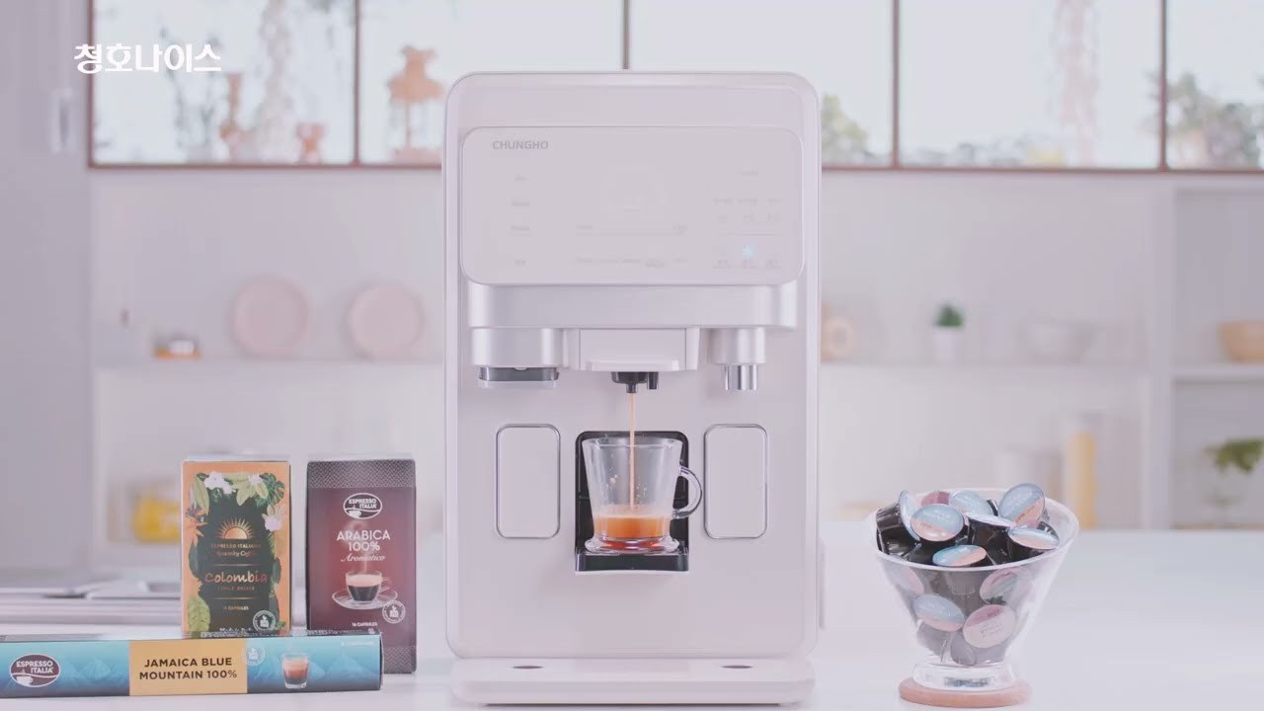
오준상 · 이민욱
청호나이스 · 브랜드 커뮤니케이션 전략
청호나이스 2030 브랜드 커뮤니케이션 전략
루틴은 내가,
준비는 청호가.
© 2026
Brand Communication Strategy

Slide 2
과제 정의
젊은 고객의 첫번째 정수기가
되기 위해.
현재 에스프레카페는 공식적으로 36개월과 60개월 의무사용기간을 운영하는 중이다. 즉 구매 빈도가 낮고 사용 기간이 긴 제품이므로, 2030의 첫 렌탈 시점에 후보군으로 진입하는 것 자체가 중요하다.
현재 과제
우리의 재해석
신제품과 브랜드를 2030에게 효과적으로 알리는 것.
청호나이스를 부모님 집에서 보던 정수기에서, 내가 처음 고려하는 생활가전으로 전환하는 것.
2030 브랜드 커뮤니케이션 단계별 전략 제안
제품 노출
→
브랜드 관련성
→
제품 이해
→
체험
→
렌탈 고려
청호나이스 2030 브랜드 커뮤니케이션 전략
02

Slide 3
전략 수립 과정
‘지피지기 백전불태 (知彼知己 百戰不殆)’
브랜드 상황 진단 및 커뮤니케이션 전략 제시
1 · 현재 브랜드 상황 진단
2 · 커뮤니케이션 전략 제시
정수기 브랜드의 카피와 동향 분석
타깃 설정과 포지셔닝 제안 → 독립생활 중인 2030에게 청호 얼음정수기와 함께하는 차별적인 홈카페 경험 제공
청호나이스 커뮤니케이션의 현 주소
청호나이스의 기존 자산 분석
온라인 커뮤니케이션 : 청호나이스의 펭귄 마스코트 캐릭터 전략
오프라인 커뮤니케이션 캠페인 : 캐릭터 + 팝업스토어 아이디어 제안
목표 : 경쟁사의 전략과 청호나이스만의 자산을 살펴본 뒤, 2030에게 차별점을 어필할 수 있는 커뮤니케이션 전략을 수립
청호나이스 2030 브랜드 커뮤니케이션 전략
03

Slide 4
Section 01
01
04 · 카테고리 커뮤니케이션
05 · 청호나이스의 현재 커뮤니케이션
06 · 청호나이스만의 자산
브랜드 진단

Slide 5
01 · 브랜드 진단
각 브랜드마다 광고를 다르게 하지만,
소비자의 기억에는 비슷하게 남는다.
브랜드A
브랜드B
반복되는 공통 언어
아이콘 얼음정수기, 슬림한 크기와 풍부한 제빙, IoT 맞춤 기능
크고 단단한 얼음, 쉽게 녹지 않는 빙질과 위생
얼음 용량
제빙 속도·빙질
살균·위생
슬림한 크기
컬러·디자인
앱·AI 기능
브랜드C
브랜드D
100도 물맛과 드립커피 기능, 끓인 물 위생
AI 음성제어, 맞춤 출수, 전 구간 고온 살균
치열한 경쟁 속에서도 브랜드들의 카피는 여전히 기능에 치중되어 있다. 청호나이스의 카피 역시 비슷해서, 소비자 입장에서는 뾰족한 차별점을 느끼기 어렵다.
출처: 각 사 2025 공식 캠페인·제품 페이지 종합. 브랜드명은 비교 목적상 익명 처리.
청호나이스 2030 브랜드 커뮤니케이션 전략
04

Slide 6
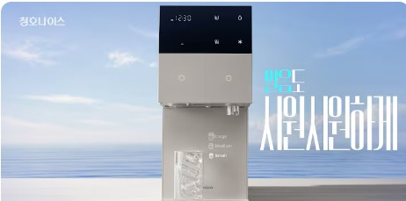
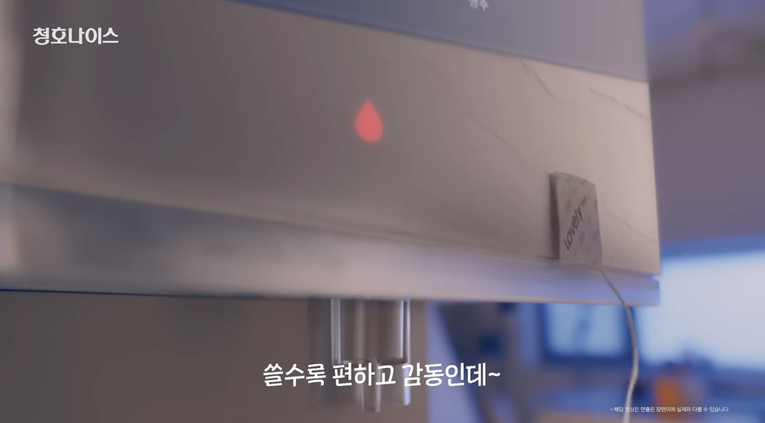
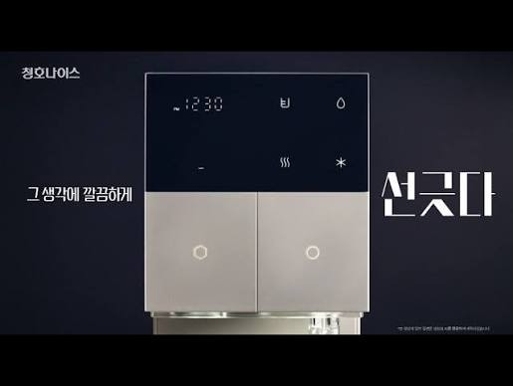
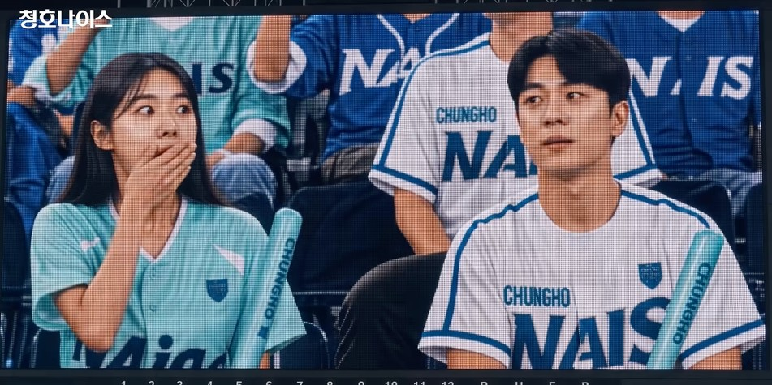
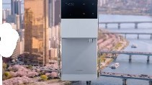
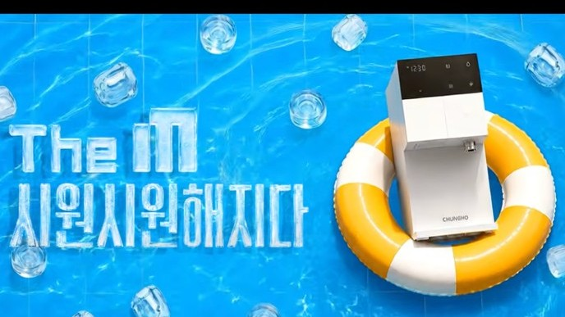
01 · 브랜드 진단
현재 청호나이스 콘텐츠 방향
청호나이스┃The M 얼음정수기 ‘시원시원’편 광고 30s
청호나이스┃뉴 러블리트리 ‘러블리한 일상의 시작(캐릭터 ver.)’편 CF
청호나이스┃The M 얼음정수기 ‘선긋다’편 광고 30s
출처: 청호나이스 공식 유튜브
청호나이스 2030 브랜드 커뮤니케이션 전략
05
청호나이스┃‘에스프레카페 블랙 에디션’ AI 활용 콘텐츠
청호나이스┃The M 여의도 상륙 작전 (숏폼)
찾았다 무더운 여름 시원하게 보내는 방법 (숏폼)

Slide 7
Insight
2030이 제품을 선택할 이유가,
하나의 브랜드 인상으로 남지 않는다.

Slide 8
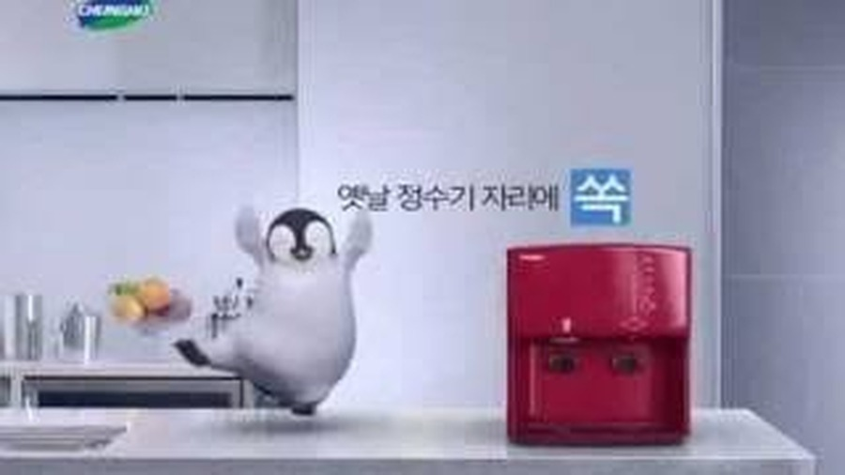
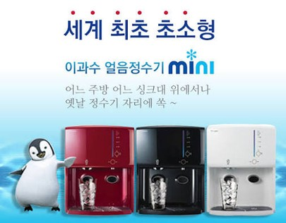
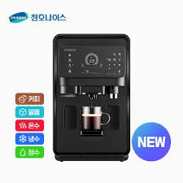
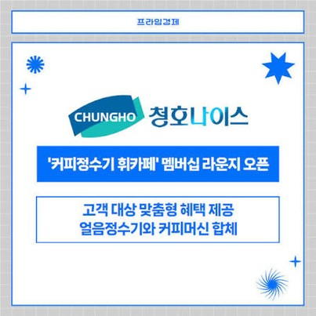
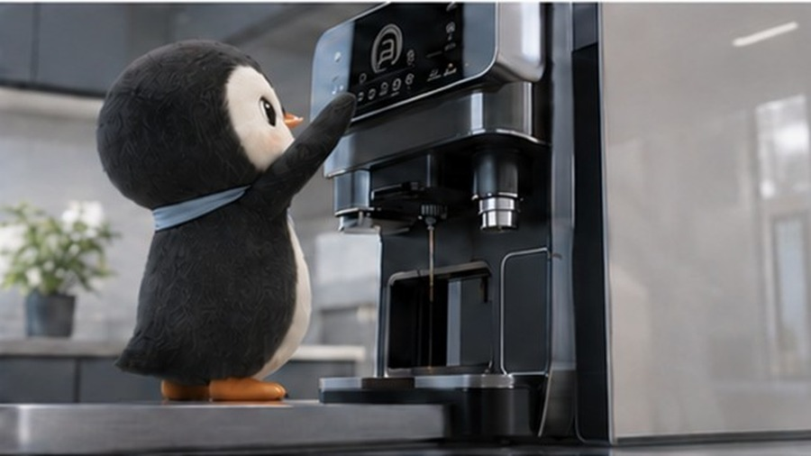
01 · 브랜드 진단
기존 자산을 브랜드 전략으로
과거 펭귄 광고 캐릭터
얼음정수기의 기술과 역사
국내 최초 커피 얼음정수기
디지털 콘텐츠·휘카페 멤버십
새로운 마스코트 캐릭터
과거
얼음정수기
커피 얼음정수기
디지털
다음
‘세계 최초’·판매량 표현은 최종 제출 전 공식 자료로 재확인.
→ 새로 만들 것이 아니라, 이미 있는 것을 다시 묶는다.
청호나이스 2030 브랜드 커뮤니케이션 전략
06

Slide 9
Section 02
02
07 · 커피 소비와 홈카페
08 · 핵심 타깃
09 · 생활 시나리오
10 · 현실적인 경제성
11 · 핵심 인사이트
타깃 & 인사이트

Slide 10
02 · 타깃 & 인사이트
커피는 더 마시고,
마시는 곳은 집으로 옮겨간다.
얼마나 마시나 · 국내
집에서 내려 마시는 쪽으로 · 국내
405
잔 · 1인당 연간 커피 소비량 2023년 · 프랑스에 이은 세계 2위
가정용 커피머신 보유율은 홈카페 확산을 보는 대표 지표다.
42%
50%
한국
405
35%
세계 평균
152
2018년 363잔에서 연평균 2.8%씩 늘었다. 세계 평균의 2.7배를 마신다.
2020년
2024년
2025년 전망
국내 볶은 커피 시장도 2018년 이후 연평균 두 자릿수로 커지고 있다.
유로모니터 · 2023
한국갤럽 가전 보유율 조사 · 언론 보도 재인용
해외 기준 · 참고
가격이 오르자 커피는 집으로 옮겨갔다. 13개국 조사에서 70%가 매일 집에서 커피를 내리고, 55%가 가격 때문에 카페 소비를 줄였다고 답했다. 딜로이트 글로벌 커피 조사 2024 · 7,000명 · 국내 응답만 분리한 값은 아니다
국내 ‘집에서 마시는 비율’ 자체를 직접 측정한 공식 통계는 확보 전이며, 보유율·시장 성장률로 대신했다.
→ 그렇다면 집에서 마시는 사람은 누구인가.
청호나이스 2030 브랜드 커뮤니케이션 전략
07

Slide 11
02 · 타깃 & 인사이트
우리의 타깃은 반복 소비가 큰 독립 ‘2030’ 생활자
[인물]
내부 타깃명
독립 루틴러 · 2030
27~34세 · 1~2인 가구 · 독립 1~5년차
· 아이스커피 주 4회 이상
타깃은 2030 중에서도 반복적인 소비가 큰 독립 1~2인 가구다.
· 생수 구매 경험
· 운동·영양·수면 등 자기관리와 생산성에 소비
지불 의향은 높지만
소비 빈도 낮음
핵심 타깃
반복 소비 크고 지불 의향 높음
· 시간과 편의를 위해 비용을 지불한 경험
준비·관리 감소 지불 의향 →
저관여 소비
소비는 많지만
지불 의향 낮음
‘웰니스 2030’은 너무 넓다. 세대가 아니라 반복 소비와 지불 의향으로 좁힌다.
커피·생수 소비 빈도 →
청호나이스 2030 브랜드 커뮤니케이션 전략
08

Slide 12
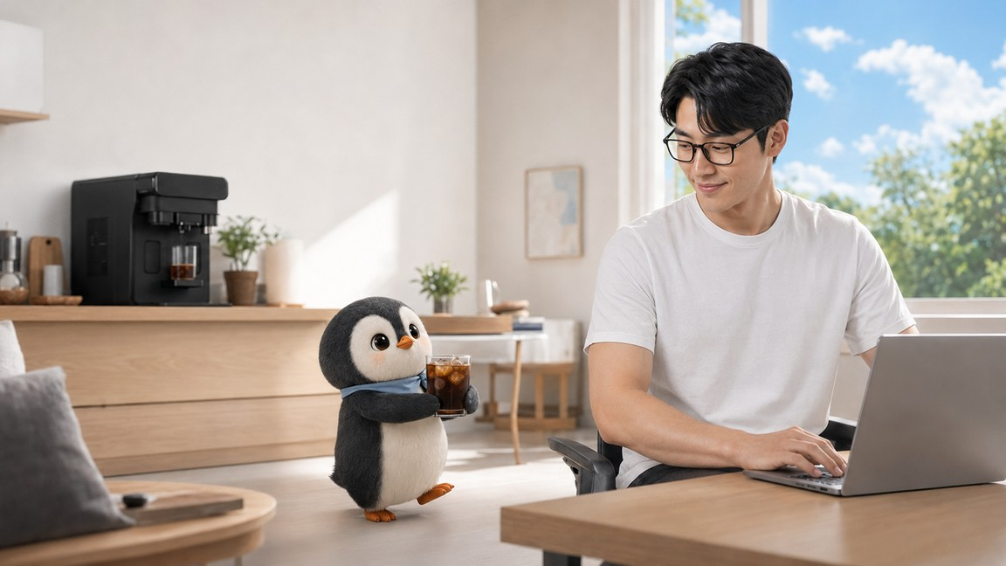
02 · 타깃 & 인사이트
마실 때마다 고민하지 않아도 된다는 것
우리의 일상에서
물과 커피를 필요로 하는 순간은?
아침엔 물 한 잔, 출근길엔 테이크아웃 커피, 오후엔 아이스커피, 운동 후엔 냉수까지. 하루에도 여러 번 마주쳐요.
근데 이런 걸 다 챙기는 게,
매번 가능할까요?
물과 커피는 하루에 여러 번 필요하다. 문제는 마시는 순간이 아니라 그때마다 다시 정해야 하는 일이다.
하긴 하는데, 번거로울 땐 그냥 편의점에 가게 돼요. 생수를 사거나, 얼음을 사거나 하는거죠.
인터뷰 발화를 옮긴 것으로, 실제 응답으로 교체 예정.
→ 이 반복이 쌓이면 매달 나가는 비용과 시간이 된다.
청호나이스 2030 브랜드 커뮤니케이션 전략
09

Slide 13
02 · 타깃 & 인사이트
경제성은 모두에게 같지 않다. 지금 어디서 마시느냐에 달렸다.
계산 전제 에스프레카페 렌탈 월 53,900원 (5년 약정) 전용 캡슐 약 544원/잔 (16개입 8,700원) 아이스아메리카노 저가 2,000 · 중가 3,500 · 프리미엄 4,700원
01 · 카페에서 사 마시던 사람
02 · 얼음정수기를 이미 고려 중인 사람
03 · 집에서 드립·믹스를 마시던 사람
렌탈료를 커피값 절약만으로 회수하려면 이만큼 마셔야 한다.
정수기 렌탈은 어차피 낼 돈이다. 차액만 회수하면 된다.
잔당 원가가 이미 비슷하다.
저가 2,000원
월 37잔
월 4잔
드립 1잔 (원두+필터)
650~950원
중가 3,500원
월 18잔
이면 회수
에스프레카페 캡슐
약 544원
프리미엄 4,700원
월 13잔
얼음정수기와의 렌탈료 차액이 약 5,000원. 저가 커피 기준으로도 주 1잔만 집에서 마시면 상쇄된다.
비용으로는 설득되지 않는다. 이들에게 파는 것은 값이 아니라 갈고 내리고 씻는 시간이다.
저가 커피만 마시면 주 8~9잔은 되어야 한다. 매일 카페에 가는 사람이 아니면 회수가 쉽지 않다.
가장 설득력 있는 대상
‘더 싸다’고 넓게 말하지 않는다. 카페를 자주 가는 사람과 정수기를 이미 고려하는 사람에게 숫자로, 드립 사용자에게는 시간으로 말한다.
렌탈료·캡슐가는 공식몰 및 판매처 기준. 드립 원가와 카페 중가·프리미엄 단가는 가정치.
→ 그런데 돈보다 먼저 무너지는 건 따로 있다.
청호나이스 2030 브랜드 커뮤니케이션 전략
10

Slide 14
02 · 타깃 & 인사이트 · 핵심 인사이트
좋은 루틴은 의지가 아니라,
준비에서 무너진다.
인터뷰 발화
설문 결과
“막상 얼리는 게 귀찮아서 홈카페를 자주 포기해요.”
홈카페를 자주 포기하는 이유
1위 얼음 준비 · 2위 세척 · 3위 시간
실제 응답으로 교체 예정
조사 후 수치 반영
지금은 숫자를 채우지 않고 조사 예정 위치만 정한다.
청호나이스 2030 브랜드 커뮤니케이션 전략
11

Slide 15
Section 03
03
12 · 제품이 맡을 역할
13 · 왜 캐릭터인가
14 · 되살린 사례 · 두꺼비
15 · 왜 펭귄인가
16 · 펭귄의 역할 정의
17 · 펭귄 자산 검증
브랜드 전략

Slide 16
03 · 브랜드 전략 · 01 제품이 맡을 역할
‘기능이 많은 정수기’가 아니라,
준비를 끝내주는 가전으로.
Brand Proposition
생수 구매
정수 · 냉수
매일 따로 준비하던
물·얼음·커피를 하나로.
얼음 준비
에스프레카페 정수 · 얼음 · 커피
제빙
Brand Role
커피 구매·제조
커피 추출
사용자가 신경 쓰기 전에, 생활의 기본을 준비하는 브랜드.
세척·위생 걱정
자동 세척·관리
여러 제품의 공간
올인원 구조
왼쪽은 줄어드는 일, → 오른쪽은 제품이 제공하는 것. 제품을 가운데 두어 연결한다.
청호나이스 2030 브랜드 커뮤니케이션 전략
12

Slide 17
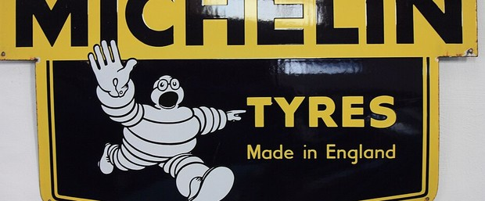
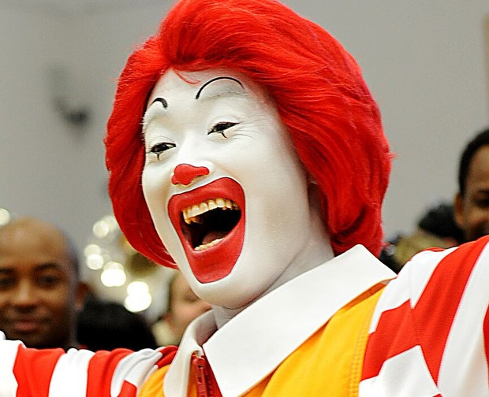
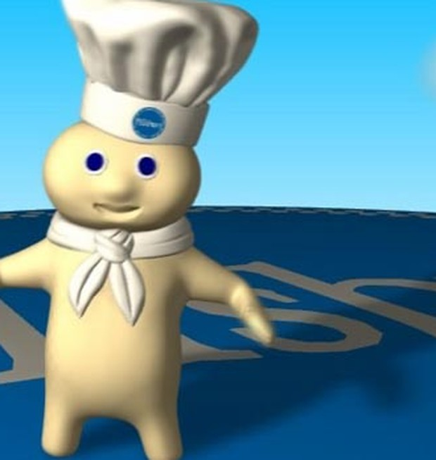
03 · 브랜드 전략 · 02 왜 캐릭터인가
캐릭터가 왜 통하는지는 이미 연구되어 있다.
왜 작동하는가 · 학술 근거
실제로 효과가 있었는가 · 광고 효과 조사
01 · 아무 캐릭터나 통하지는 않는다
조사기관 System1이 미국 슈퍼볼 광고 2020~2023년분을 분석했다. 시청자의 감정 반응을 측정해, 그 광고가 장기적으로 브랜드를 키울 가능성을 1.0~5.9점으로 환산한 점수다.
사물에 사람 성격을 입히면 사람들은 그 대상을 더 좋게 본다. 다만 제품의 특징과 그 성격이 맞을 때만 그렇다.
Aggarwal & McGill, Journal of Consumer Research (2007)
연예인을 쓴 광고 37%
2.8
02 · 신뢰가 브랜드로 옮겨간다
캐릭터를 믿게 되면 그 호감이 브랜드로 넘어간다. 그 브랜드를 잘 모르는 사람일수록 효과가 컸다. 청호나이스를 아직 모르는 2030이 여기 해당한다.
연예인 없는 광고 38%
2.8
Garretson & Niedrich, Journal of Advertising (2004)
브랜드가 소유한
반복 캐릭터
3.7
03 · 반복하면 기억의 단서가 된다
1.0
2 보통
3 양호
4 강함
5.9
같은 캐릭터를 오래 쓰면 브랜드를 떠올리게 하는 구별 자산이 된다. 인지도와 고유성 두 축으로 관리한다.
수십 년째 같은 캐릭터를 쓰는 브랜드들
Romaniuk, Ehrenberg-Bass. 17장 검증 설계가 이 두 축을 쓴다
미쉐린 비벤덤 1898~
맥도날드 로날드 1963~
필즈베리 도우보이 1965~
이론에서도, 실제 광고 성적에서도 같은 쪽을 가리킨다.
연예인의 주목은 빌려 쓰는 것이고, 캐릭터는 브랜드에 남는다. 정수기 광고에는 아직 그런 캐릭터가 없다.
Aggarwal & McGill(2007) · Garretson & Niedrich(2004) · Romaniuk, Ehrenberg-Bass · System1 슈퍼볼 광고 2020~2023 분석.
→ 그런데 우리는 캐릭터를 새로 만들 필요가 없다.
청호나이스 2030 브랜드 커뮤니케이션 전략
13

Slide 18
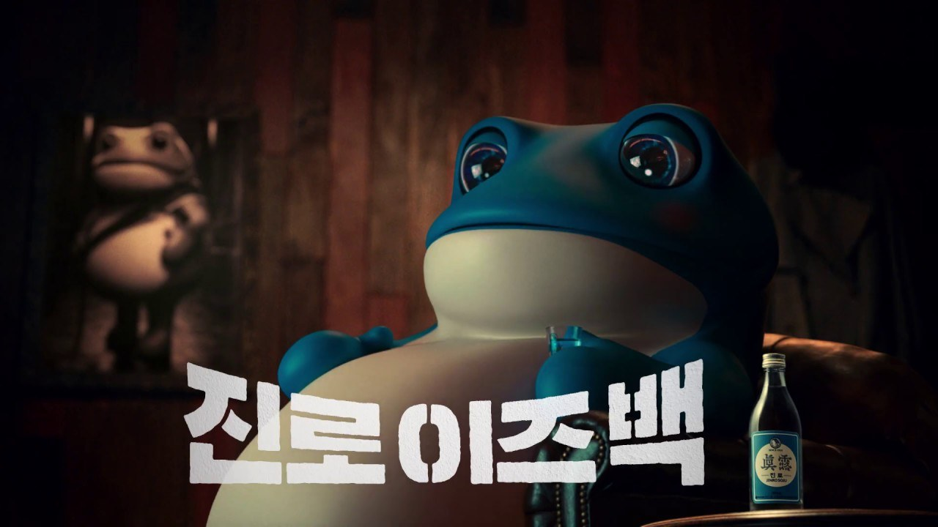
03 · 브랜드 전략 · 03 되살린 사례
잠들어 있던 두꺼비를,
지금 자리에 다시 앉혔다.
리트로 브랜딩 연구는 성공한 부활을 과거의 의미에 지금의 기능을 얹은 것으로 설명한다. 두꺼비가 밟은 순서가 그대로다. Brown, Kozinets & Sherry, Journal of Marketing (2003)
잠들어 있던 자산
무엇을 바꿨나
결과
01
외형은 복원하고, 타깃은 옮겼다
2개월
70~80년대 라벨과 캐릭터는 그대로 살리되, 말을 거는 세대를 2030으로 바꿨다.
출시 연간 판매 목표
달성까지
02
캐릭터만 바꾸지 않았다
15억 병
도수를 16.9도로 낮춰 제품 자체를 젊은 층 입맛에 맞췄다. 캐릭터와 제품이 같은 말을 했다.
4년 만의 누적 판매
(2023.4)
03
광고 한 편으로 끝내지 않았다
45만 명
1950년대 진로 상표의 두꺼비. 1990년대에 광고에서 사라졌다가 2019년 4월 ‘진로 이즈백’으로 돌아왔다.
팝업 ‘두껍상회’·굿즈·인스타 숏폼·웹예능으로 같은 캐릭터를 반복해 쌓았다.
캐릭터샵 ‘두껍상회’
누적 방문
광고 뒷벽에 옛 두꺼비 그림이 걸려 있다.
우리는 이렇게
적용한다
역할을 옮긴다
제품과 같은 말을 시킨다
축적한다
펭귄을 ‘얼음정수기 광고 캐릭터’에서 우리 집 준비 매니저로 다시 정의한다.
펭귄이 줄여주는 준비를 에스프레카페가 실제로 줄이는 일과 일치시킨다.
광고 한 편이 아니라 숏폼·계산기·팝업·굿즈·CRM에 같은 펭귄을 반복한다.
출처: 하이트진로 보도자료 및 언론 보도(누적 판매 15억 병 2023.4 기준, 두껍상회 누적 방문 45만 명), 이노션 캠페인 사례. 상세 링크는 부록.
청호나이스 2030 브랜드 커뮤니케이션 전략
14

Slide 19
03 · 브랜드 전략 · 04 왜 펭귄인가
그중에서도 펭귄을 선택한 이유.
01
이미 가진 자산
02
제품과 의미가 맞는다
03
역할 하나로 압축
04
광고 뒤에도 계속
새로 만들거나 빌리는 것보다, 청호나이스의 얼음정수기 역사와 연결할 수 있다.
펭귄은 설명 없이도 떠올리게 한다.
정수·얼음·커피·세척·관리를 따로 설명하면 복잡하다.
연예인은 한 캠페인의 주목을 만들고, 마스코트는 채널마다 쌓인다.
인지도는 조사 전이므로 ‘보유한 과거 광고 자산 후보’로 말한다.
얼음
차가움
시원함
말보다 행동이 빠른,
우리 집 준비 매니저
숏폼
계산기
팝업
깨끗함
관리 알림
CRM
굿즈
펭귄의 핵심 효과는 친근함이 아니라, 각기 다른 콘텐츠를 하나의 브랜드 인상으로 묶는 것이다.
→ 그 펭귄을 그때 모습 그대로 쓸 수는 없다.
청호나이스 2030 브랜드 커뮤니케이션 전략
15

Slide 20
03 · 브랜드 전략 · 05 역할 정의
그때의 펭귄을,
그대로 복원하지 않는다.
그때
지금
→
얼음정수기를 알리는 광고 캐릭터
생활의 준비를 먼저 끝내는 루틴 매니저
귀엽고 활발한 표현
차분하고 능숙한 행동, 건조하고 짧은 유머
가족 주방의 이미지
독립한 2030의 집, 제품과 항상 함께 등장
한 줄 정의
말보다 행동이 빠른, 우리 집 준비 매니저.
초기 리런칭은 대표 펭귄 한 마리로 시작. 캐릭터군 확장은 마스코트가 정착한 뒤 단계.
청호나이스 2030 브랜드 커뮤니케이션 전략
16

Slide 21
03 · 브랜드 전략 · 06 자산 검증
펭귄의 현재 가치를 검증해, 활용 수준을 결정한다
과거의 기억보다 중요한 것은, 지금의 청호나이스를 더 잘 기억시키는가이다.
축 1 · 기억
과거 광고가 지금도 기억되는가
축 2 · 효과
현대화된 펭귄이 캐릭터 없는 안보다 나은가
01 심층 인터뷰
02 인지도 조사
03 콘셉트 실험
04 효과 검증
IDI 8~12명
온라인 설문 N=150~200
무작위 A/B/C
지연 회상 · 캠페인 전후
펭귄에 대한 답이 아니라, 판단 기준을 찾는다
과거 광고가 기억되는지 숫자로 본다
현대화 펭귄이 실제로 더 나은가
기억이 브랜드와 제품까지 갔는가
27~34세 1~2인 가구 · 아이스커피 주 3~4회 이상 · 정수기 사용/비사용 혼합
비보조 회상 → 광고 보조 인지 → 청호나이스 정확 연결
A 과거 원형 · B 현대화 펭귄 · C 캐릭터 없음
브랜드 기억 · 제품 이해 · 관심 · 렌탈 고려 · 프리미엄 이미지
노출 순서 생활 행동 → 제품 → 브랜드 → 과거 광고 → 현대화 펭귄
‘본 적 있다’와 ‘브랜드를 맞혔다’를 분리해 집계
1인 1안만 무작위 노출, B와 C의 차이를 본다
질문 4~5개 뒤에 브랜드를 되묻는다
먼저 펭귄을 보여주면 우호적으로 편향된다
광고만 기억하고 브랜드를 모르면 자산으로 보기 어렵다
나란히 보여주면 취향 투표가 된다
펭귄만 남고 제품이 남지 않는 비율을 본다
결과에 따른 활용 수준
적극 헤리티지 리바이벌
기본 신규 마스코트
제한 광고 아카이브
중단 전략에서 제외
펭귄의 인지도를 묻는 데서 끝나지 않고, 현대화된 펭귄이 캐릭터 없는 커뮤니케이션보다 더 나은 브랜드·제품 효과를 만드는지 검증한다.
청호나이스 2030 브랜드 커뮤니케이션 전략
17

Slide 22
Section 04
04
18 · 빅 아이디어
19 · 캠페인 구조
20 · 온라인 콘텐츠
21 · 팝업 캠페인
캠페인 전략

Slide 23
04 · 캠페인 전략 · 빅 아이디어
THE BIG IDEA
루틴은 내가,
준비는 청호가.
준비까지 열심히 살 필요는 없으니까.
펭귄이 2030의 일상에서 반복되는 준비를 발견하고, 청호나이스의 제품 기능으로 하나씩 줄여주는 캠페인.
갓생을 강요하지 않는다
바쁜 삶을 미화하지 않는다
펭귄이 인생을 해결하지 않는다
물·얼음·커피, 구체적인 준비만 맡는다
청호나이스 2030 브랜드 커뮤니케이션 전략
18

Slide 24
04 · 캠페인 전략
광고 한 편이 아니라,
발견에서 렌탈까지 이어지는 흐름.
01
02
03
04
05
06
발견
공감
이해
체험
고려
관계
펭귄 마스코트 리런칭
준비 노동을 다룬 숏폼
제품 기능·비용 진단
팝업 시음·제품 조작
상담·견적·리타게팅
관리 알림·개인화 루틴
등장한다
관찰한다
설명한다
안내한다
권한다
함께 산다
각 단계에서 펭귄이 맡는 역할이 달라진다. 관계 단계의 씨앗은 이미 휘카페 멤버십 라운지에 있다. MY NICE ROUTINE 앱은 이 단계에서만 짧게 언급하고 상세는 부록으로.
청호나이스 2030 브랜드 커뮤니케이션 전략
19

Slide 25
04 · 캠페인 전략
콘텐츠마다 말은 달라도,
줄여주는 준비는 하나씩.
[ 인스타그램 릴스 목업 ]
[ 댓글 상담 콘텐츠 목업 ]
[ 계산기 랜딩페이지 목업 ]
시리즈 A
시리즈 B
시리즈 C
펭귄이 미리 준비했습니다
펭귄의 냉정한 루틴 상담소
나의 준비 노동 계산기
출근·재택·운동 후·주말 홈카페 상황의 10~15초 숏폼
사연과 댓글에 건조하게 답한다. “아직 절반만 홈카페입니다.”
생수·커피·얼음 구매 횟수와 시간을 넣으면 월간 준비 행동을 보여주고 상담으로 연결
청호나이스 2030 브랜드 커뮤니케이션 전략
20

Slide 26
04 · 캠페인 전략
팝업은 캐릭터 전시가 아니라,
제품을 이해시키는 실험실이다.
1
2
3
4
진단
체험
비교
상담
내가 물·얼음·커피에 쓰는 비용과 행동 수 확인
정수·얼음·커피를 직접 조작하고 시음
현재 생활 방식과 렌탈 시나리오 비교
설치 가능 여부와 맞춤 견적 확인
가칭 · 우리 집 루틴 매니저 연구소
KPI
펭귄 포토존과 굿즈는 동선 끝에 둔다. 캐릭터를 보러 와서 제품을 써보고 나가게 만드는 구조다.
· 진단 완료율
· 제품 조작률
· 시음 완료율
· 상담 QR 클릭률
· 설치 상담률
· 체험 전후 이해도
근거: 2025 팝업 3,077개, 성수 35.38% 집중, 8~14일 운영이 최고 효율.
청호나이스 2030 브랜드 커뮤니케이션 전략
21

Slide 27
Section 05
05
22 · 결과 검증
23 · 기대효과와 마무리
검증 & 효과

Slide 28
05 · 검증 & 효과
조회수보다,
청호나이스가 떠오르고
제품이 궁금해졌는지 본다.
브랜드 연결
펭귄을 보고 청호나이스를 떠올리는가 · 2030에게 적합하다 느끼는가
가설을 여섯 개 나열하지 않는다. 브랜드 연결에서 관계까지 하나의 퍼널로 본다.
제품 이해
정수·얼음·커피 통합을 이해하는가 · ‘준비 감소’ 편익을 기억하는가
사전 조사, 광고 노출자·비노출자 비교, 캠페인 후 조사를 같은 항목으로 설계한다.
행동 변화
제품 검색 · 비용 진단 · 팝업 체험 · 상담 신청 · 렌탈 고려
관계 변화
앱·CRM 반응 · 동일 브랜드 재선택 의향
청호나이스 2030 브랜드 커뮤니케이션 전략
22

Slide 29
05 · 검증 & 효과 · 기대효과
브랜드
제품
커뮤니케이션
비즈니스
기능 중심 정수기 브랜드
기능이 많은 복합 제품
그때마다 달라지는 콘텐츠
광고 노출
↓
↓
↓
↓
내 생활을 이해하는 브랜드
반복 준비를 줄이는 생활 기반
펭귄으로 축적되는 브랜드 언어
체험·상담·렌탈 고려로 이어지는 흐름
부모님 집의 정수기에서, 나의 첫 생활가전으로.
루틴은 내가, 준비는 청호가.
오준상 · 이민욱
© 2026

